Slide 1

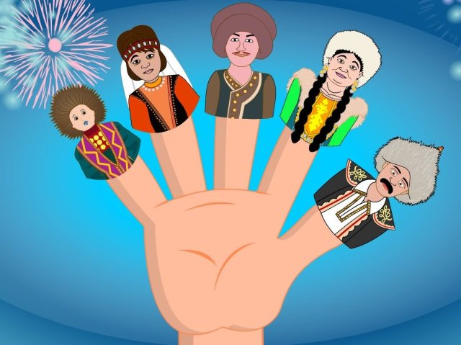
Ата-әсәләр өсөн консультация
«Телмәр үҫтереүҙә
бармаҡ уйындарының әһәмиәте»
Хәҙерге заманда балалар өсөн төрлө сағыу йәнһүрәттәр, тапшырыуҙар, китаптар, уйынсыҡтарҙың иҫәбе-һаны юҡ. Әммә баланың үҫешенә ыңғай йоғонто яһаусы элек-электән килгән уйындар, ысулдар ҙа үҙ ҡиммәтен юғалтмай. Мәҫәлән, бармаҡ уйындары.
Балаларҙың ҡул суҡтарын һәм бармаҡтарын хәрәкәтләндерергә, етеҙлекте арттырырға өйрәтеүҙә бармаҡ уйындары ҙур урын алып тора. Бармаҡ уйындары баланың ҡул мускулдарын нығытыуға, иғтибарын, хәтерен, фекерләү ҡеүәһен үҫтереүгә булышлыҡ итә.
Ҡул моторикаһы үҫешмәгән балалар ҡалаҡ йә ҡәләмде насар тота, аяҡ
кейемендәге бауҙы бәйләй, өҫ кейемендәге төймәләрҙе элә алмай ыҙалай. Уларға конструкторҙарҙың деталдәрен йыйыу, пазлдар, иҫәп-хисап таяҡсалары, мозаика менән эшләү ҙә ҡыйынға тура килә. Ғәҙәттә, бындай балалар пластилин менән әүәләү, аппликация яһау кеүек шөғөлдәрҙе лә яратмай. Һөҙөмтәлә, уларҙың аң кимәле артта ҡала бара. Ғөмүмән, был баланың донъяны танып белеүе лә етерлек кимәлдә үҫешмәй. Ҡул моторикаһының үҫешмәүе сабыйҙарҙың күңел торошона, үҙ-үҙен баһалауына ла йоғонто яһамай ҡалмай. Ваҡыт үтеү менән бындай балаларға яҙырға өйрәтеү ҙә ҡыйынға тура килә.
Баланың баш мейеһе бармаҡ осонда урынлашҡан тип юҡҡа ғына әйтмәйҙәр.

Slide 2
Бармаҡ уйындары балаларҙың хәрәкәт үҫешенә йоғонто яһай. Улар тағы ла
баланың иғтибарлығын, күҙәтеүсәнлеген, хәтерен, тапҡырлығын, күреү, ишетеү ағзаларының камиллашыуына ла ҙур ярҙам итә. Элеге уйындар ярҙамында балаларҙа сабырлыҡ, түҙемлек, ҡыйыулыҡ, намыҫлылыҡ кеүек әхлаҡи сифаттар ҙа тәрбиәләнә. Шулай уҡ донъяны танып белеүҙә иҫ киткес тәрбиә сығанағы булып тора. Сөнки уйындар аша бала этик ҡағиҙәләр менән дә таныша башлай. Бишек йырҙары баланы тынысландырыу өсөн ҡулланылһа, бармаҡ уйындары, киреһенсә, баланың күңелен күтәреү, кәйефен яҡшыртыу, көлдөрөү сараһы булып тора.
Бармаҡ уйындары - өлкәндәр менән балаларҙың үҙенсәлекле аралашыуы, күңел асыу сараһы. Бармаҡтар менән төрлө күнегеүҙәр яһау, уларҙы төрлөсә
хәрәкәтләндереү, баланың телмәрен үҫтереүҙә ярҙам итә тигәйнек инде. Япония ғалимдары иҫбатлауынса, ошондай күнекмәләрҙе балаға алты-ете ай булғанда уҡ башларға кәрәк икән. Быға ҡул суҡтарының һәр өлөшөн бик яҡшы итеп массажлау инә. Уларҙы яҙыу, һыйпау көн һайын ике-өс минут дауам итергә тейеш. Ә ун ай тулғас, ҡул суҡтары өсөн активыраҡ булған күнегеүҙәрҙе яйлап индерергә мөмкин. Әлбиттә, йәш үҙенсәлектәрен иғтибарҙан сығарырға ярамай.
Бармаҡ уйындары шөғөл ваҡытында балаларҙың аҡыл эшсәнлеген арттырыуға ярҙам итә. Шул уҡ ваҡытта кәүҙә мускулдары, ҡул суҡтары ла ял итә. Өҫтәл артында бер нисә минут хәрәкәтһеҙ ултырыу балаларҙы арыта, иғтибарҙарын кәметә. Шуға ла нимә менән булһа ла шөғөлләнгән ваҡытта (әүәләү, ҡорамалар йәбештереү, һүрәт төшөрөү булһынмы) бармаҡ уйындарын ҡыҫтырып ебәреү урынлы була. Бармаҡ уйындары ҡыҙыҡлы, аңлайышлы, текстары еңел булырға, баланың үҫеш кимәленә тап килергә тейеш. Уйындарҙы өйрәткәндә һәр бер хәрәкәтте теүәл итеп башҡарып күрһәтергә, һүҙҙәрен еренә еткереп өйрәтергә кәрәк. Бармаҡ уйындарын төрлө образдарға инеп башҡарыу балаларҙа ҡәнәғәтләнеү хисе уята, матурлыҡты, тирә-йүнде, ысынбарлыҡты аңларға ярҙам итә. Ошо уйындар барышында оялсан, үҙ эсенә бикләнгән балалар ҙа асылып китә.

Slide 3
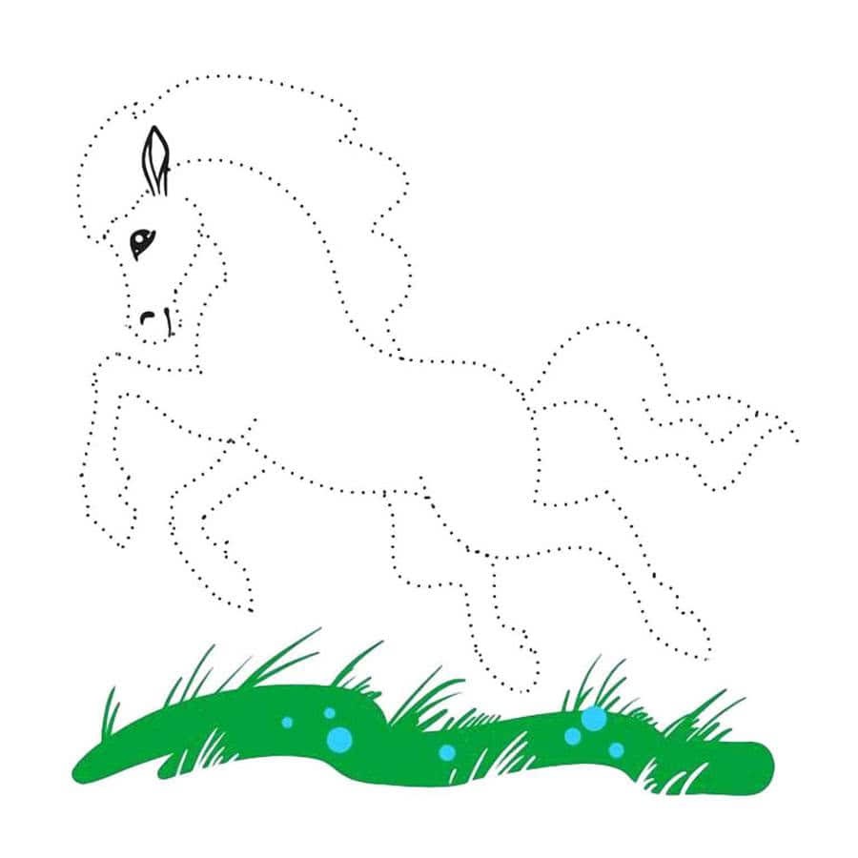
Бала үҙ көсөнә ышана, үҙ эшенә баһа бирергә өйрәнә. Уйын ваҡытында баланың күңеле күтәрелә, нервы системаларының эшмәкәрлеге яҡшыра.
Бармаҡ уйындарын бер нисә вариантта һәм бер нисә тапҡыр башҡарырға
мөмкин. Сөнки таныш хәрәкәттәрҙе, һүҙҙәрҙе балалар бик яратып, ҡыҙығып
башҡаралар. Балалар баҡсаһында бармаҡ уйындары менән танышыу иң
кескәйҙәрҙән үк башлана. Уйындарҙы өйрәтә башлағанда бер нисә төркөмгә
бүлергә кәрәк. Тәүгеһендә балаға әйләнә тирәләге предметтар, хайуандар бармаҡтар ярҙамында күрһәтелә. Был осраҡта бигерәк тә бармаҡ театры һәм күләгә театры ҙур ярҙам итә. Йәнлектәрҙең фигураларын күрһәткәндә йомаҡтар, ҡыҫҡа юллы шиғырҙар менән бәйләп һөйләү баланың телмәрен үҫтереүгә булышлыҡ итә, ишетеү һәләтен камиллаштыра. Бармаҡ театрын бала ҡыҙыҡһыныу менән башҡара.
Өлкәнерәк балаларҙың ҡул хәрәкәтсәнлеген үҫтереүҙә төҫлө таяҡсалар менән
эшләү, кубиктарҙан фигуралар төҙөү, пунктир һыҙыҡтарҙы тоташтырыу ҙа
файҙалы.
Бармаҡ уйындары бик хис-тойғоло һәм мауыҡтырғыс уйындар. Ул әйләнә тирәләге ысынбарлыҡты, әйберҙәрҙе, йәнлектәрҙе, кешеләрҙе, уларҙың эшсәнлеген, тәбиғәт күренештәрен сағылдыра. Күрәһең, был уйындарҙың
мөһимлеген элек-электән белгәндәр. Сөнки был уйындар башҡорт халҡының ауыҙ-тел ижадында киң ҡулланылған. Бөгөнгө көндә уларҙы дауам итеп балаларға өйрәтеү беҙҙең бурысыбыҙ тип уйлайым.

Slide 4
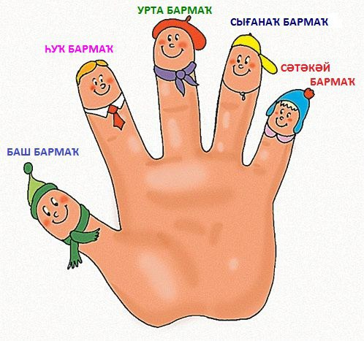
Бармаҡ уйындары
Мин баш бармаҡ, баш бармаҡ,
Һәр эште мин башлайым.
Өй эсен дә тиҙ генә
Йыйыштырып ташлайым.
Сығанаҡ тип аталам,
Сығып китәм туғайға.
Сығып түгел, осоп китәм,
Атланып буҙ турғайға.
Урта бармаҡ мин үҙем,
Һәр эштә лә мин түҙем.
Сүп утайым, һыу һибәм,
Керҙәрем, ана, кибә.
Мин һуҡ бармаҡ, һуҡ бармаҡ,
Һуҡ тигәнгә һуҡмайым.
Кескәйҙәрҙе илатҡанды
Туҡмарға ла ҡурҡмайым
Минең исем сәтәкәй,
Үҙем бигерәк бәләкәй.
Ҡаймаҡ ялап, һөт эсәм,
Ҡасан инде ҙур үҫәм.
Биш бармағым уң ҡулда,
Биш бармағым һул ҡулда.
Бармаҡтарым ярҙам итер
Һанды оторға шунда.
Уң ҡулда ла биш бармаҡ,
Һул ҡулда ла биш бармаҡ.
Ике ҡулды бергә ҡуйһаң,
Булыр һиңә ун бармаҡ.
Бармаҡтарым арыны,
Хәҙер уйнап алырбыҙ.
Һәр бармаҡты бейетергә
Беҙ таҡмаҡтар табырбыҙ.
Баш бармаҡ бөрлөгән йыя,
Сығанаҡ бармаҡ салбар кейә,
Урта бармаҡ утын өйә,
Һуҡ бармаҡ һарыҡ ҡарай,
Сәтәкәй бармаҡ сәсен тарай.
Баш бармаҡ: "Бутҡа бешерәм", - ти.
Имән бармаҡ: "Ярма юҡ", - ти.
Урта бармаҡ: "Үтескә алайыҡ", - ти.
Атһыҙ бармаҡ: "Ҡасан түләрбеҙ", - ти.
Сәтәкәйе: "Ашайыҡ та ҡасайыҡ,
Беҙ бәләкәй, күрмәҫтәр!" - ти.
Ҡытый - ҡытый - ҡытый!..

Slide 5
Баш бармағым – бүре,
Толобо уның һоро.
Урманда йөрөй олоп,
Күҙе яна ут булып.
Һуҡ бармағым – һеләүһен,
Йөрөй ағас башынан.
Ҡолағы текә тора,
Табышын эләктерергә
Бик уҫал хәйлә ҡора.
Урта бармаҡ – үрғуян,
Үҙе бигерәк уңған.
Шундай етеҙ йүгерә,
Ел артынан өлгөрә.
Сығанаҡ бармаҡ – сысҡан,
Баҙҙың эсенә боҫҡан.
Ҡаймаҡ ялап ултыра,
Ике күҙе йылтырай.
Сәтәкәй бармаҡ– себеш,
Һөйләшә белмәй, имеш.
Һары күлдәген кейеп,
Урамда йөрөй бейеп.
Бүрене тоттом,
Сысҡанды йоттом,
Үрғуянды йыҡтым,
Һеләүһенде быуҙым,
Себеште ҡыуҙым. Вәт!

